Slide 1
SDQ
průběžné výsledky po 7. a 8. vlně

Slide 2
Úvod
ze 7. a neúplné 8. vlny máme záznamy od 1. 10. 2019 do 1. 06. 2020
alespoň jedním měřením prošlo doposud 2 045 dětí
všemi 6 vlnami (současné maximum) prošlo 718 dětí
relativně velké ztráty díky chybám v udělování ID kódů (jedno ID je přiděleno více dětem)
cca 10 % vyplněných dotazníků bylo třeba vyřadit
již 3. vlnou probíhá náběr dětí do kontrolní skupiny
možnost lépe ověřit efekt intervence
sledujeme jestli se intervenční skupina vyvíjí lépe, než kontrolní

Slide 3
Globální × individuální vlna
globální vlna se vztahuje k vlně sběru v daném časovém rámci
individuální vlna hovoří o konkrétním měření konkrétního dítěte (tzn. 2. ind. vlna je v pořadí 2. měření daného dítěte)
ve zbytku prezentace pracujeme s ind. vlnami (x-tým měřením/hodnocením dítěte)
k dispozici máme 3 vlny s jak intervenční, tak i kontrolní skupinou

Slide 4
Dopad validace dat – globální vlny
glob. vlna | poč. před | poč. po | poč. ztrac. | pod. ztrac.
1 | 465 | 446 | 19 | 4,1 %
2 | 485 | 464 | 21 | 4,3 %
3 | 905 | 856 | 49 | 5,4 %
4 | 866 | 815 | 51 | 5,9 %
5 | 1 093 | 981 | 112 | 10,2 %
6 | 1 060 | 949 | 111 | 10,5 %
7 | 737 | 663 | 74 | 10,0 %
8 | 37 | 35 | 2 | 5,4 %

Slide 5
Dopad validace dat – individuální vlny
ind. vlna | poč. před | poč. po | poč. ztrac. | pod. ztrac.
1 | 2 160 | 2 045 | 115 | 5,3 %
2 | 1 641 | 1 527 | 114 | 6,9 %
3 | 917 | 794 | 123 | 13,4 %
4 | 575 | 523 | 52 | 9,0 %
5 | 199 | 180 | 19 | 9,5 %
6 | 156 | 140 | 16 | 10,3 %

Slide 6
SDQ – připomenutí

Slide 7
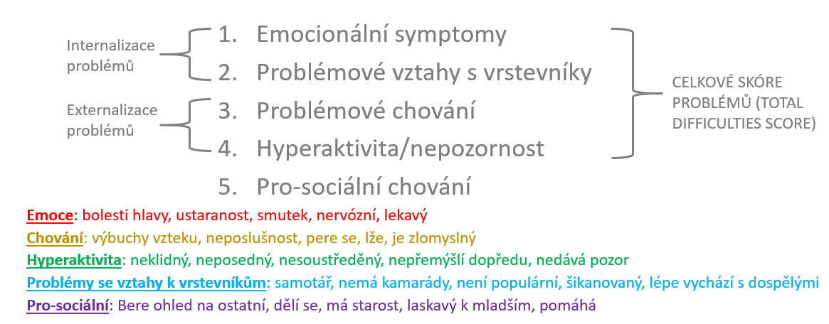
Strengths and Difficulties Questionnaire

Slide 8
Strengths and Difficulties Questionnaire
výsledkem 0–10 bodů za každou dimenzi
vychází z upraveného součtu jednotlivých pětic položek
první čtyři jsou negativně formulované, chceme vidět pokles, snižování hodnot
ale pozor: pátá je pozitivní, a tak chceme vidět růst
následující grafy ukazují počty dětí, které získaly daný počet bodů v dané dimenzi SDQ
celkem 3 časové úseky (vlny), červená je skupina kontrolní, modrá intervenční

Slide 9
Vývoj v čase

Slide 10
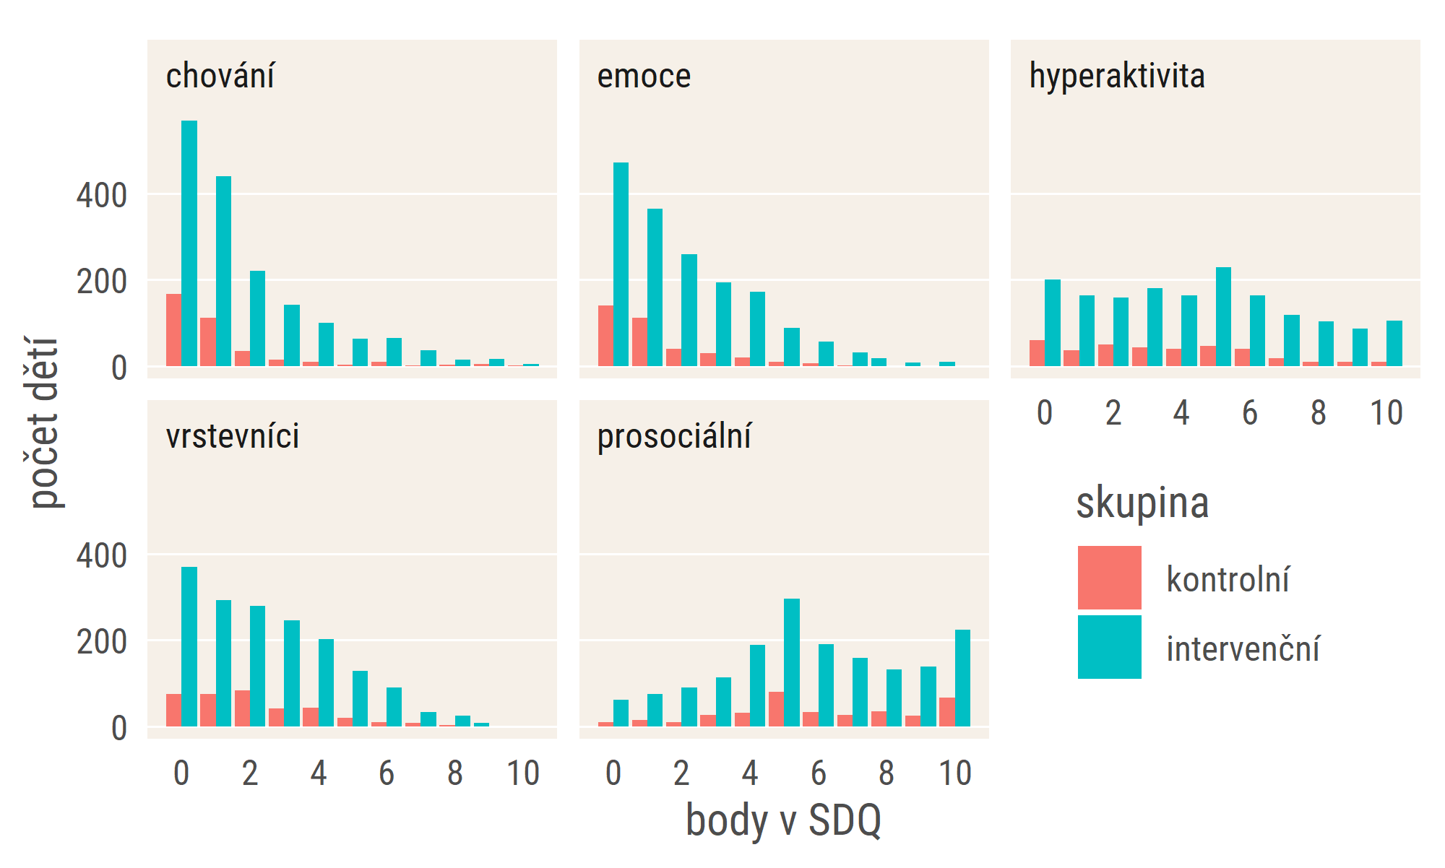
Graf 1: Rozložení bodů SDQ v čase první vlny

Slide 11
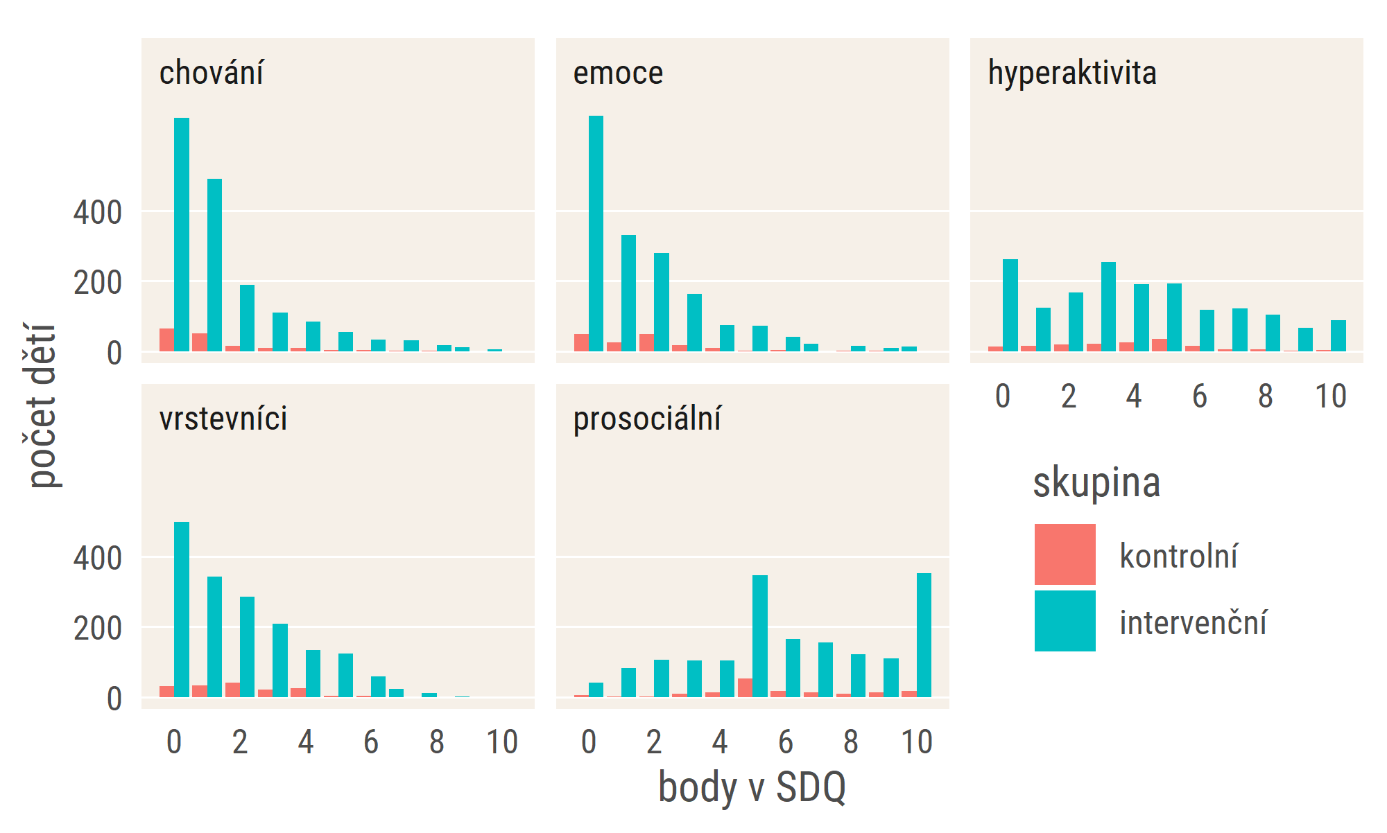
Graf 2: Rozložení bodů SDQ v čase druhé vlny

Slide 12
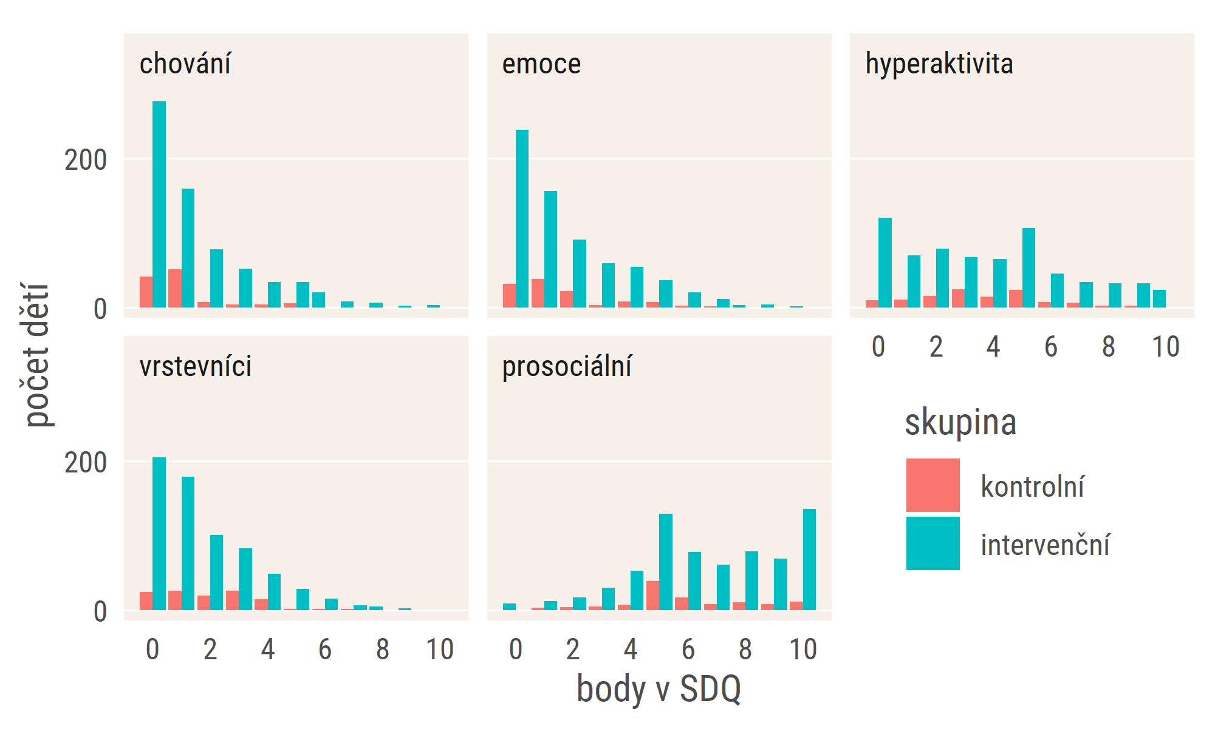
Graf 3: Rozložení bodů SDQ v čase třetí vlny

Slide 13
Co a jak vlastně měříme?
dítě hodnotíte na základě jeho chování
pokud se chová vysoce hyperaktivně, velmi pravděpodobně na položku „Je neklidný/á. Nevydrží dlouho bez hnutí“ odpovíte „Definitivně pravda“
vaše odpověď je daná chováním dítěte (ale nikoliv 100%)
jde nám o hyperaktivitu dítěte, nikoliv o to, kolik bodů dostalo dítě v dotazníku
hyperaktivita je v dětské populaci rozložena podobně jako např. výška nebo váha (viz graf na dalším snímku)
většina žen má průměrnou výšku, jen malá část je extrémně nízká nebo vysoká; podobně je to s hyperaktivitou, prosociálním chováním atp.

Slide 14
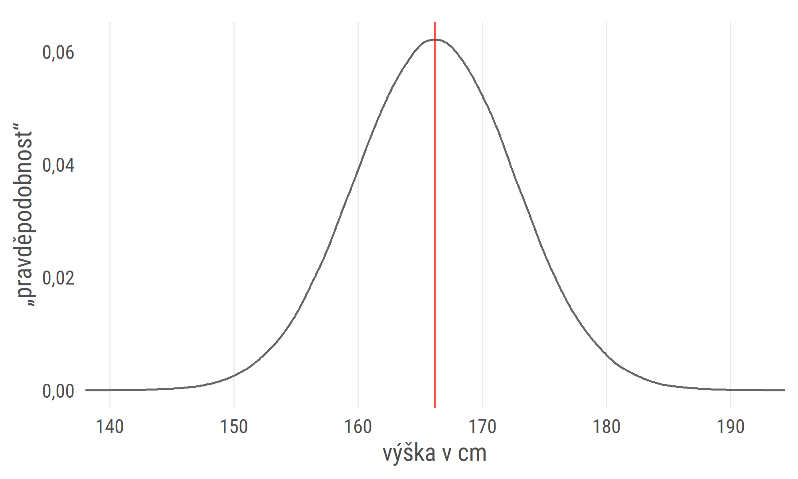
Graf 4: Rozložení výšky žen v ČR

Slide 15
Stejně je to s dimenzemi SDQ
moderní psychometrie umožňuje na základě vašeho hodnocení chování odhadovat přímo míru hyperaktivity daného dítěte a porovnávat ji s dalšími dětmi nebo stejným dítětem v jiném čase
následující graf v animaci ukazuje proměnu těchto vlastností (dimenzí) v čase – je vidět posun po ose X k více žádoucím hodnotám (pokles prvních 4 a růst 5. dimenze)

Slide 16
Graf 5: Rozložení latentních skórů SDQ v čase (dle skupiny)

Slide 17
Vyhodnocení efektu intervence

Slide 18
Kdyby intervence nefungovala…
… pak by se obě skupiny v čase měnily úplně stejným způsobem
pokud by toto platilo, pravděpodobnost, že nasbíráme taková data, jaká jsme nasbírali, by byla extrémně nízká (< 1 %)
lze tedy tvrdit, že intervence měla skutečný, pozitivní dopad

Slide 19
V řeči čísel
děti v intervenční skupině se vyvíjely statisticky významně lépe ve všech dimenzích SDQ, a to jako při srovnání 1. a 2., tak i 1. a 3. vlny
zlepšení se v rámci jednotlivých dimenzí pohybuje při srovnání 1. a 2. vlny od 0,29 do 0,47 bodů, s medianem 0,34 bodů
při srovnání 1. a 3. vlny od 0,42 do 0,57 bodů, s medianem 0,5 bodů, pozitivní vývoj tedy stabilně pokračoval
závěr – intervence má pozitivní dopad na chování dětí měřené pomocí SDQ

Slide 20
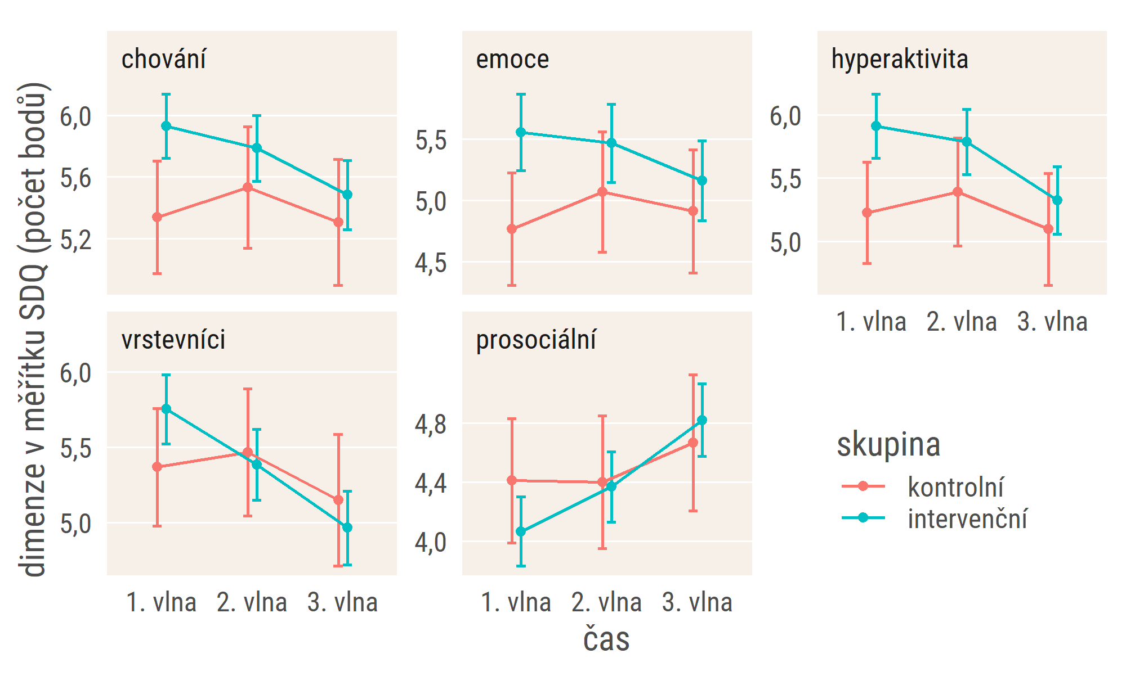
Graficky
Graf 6: Vývoj dimenzí v čase (vliv věku a pohl. stat. fixován)

Slide 21
Srovnání vývoje školek

Slide 22
Interpretace následujících grafů
zobrazena jsou všechna dostupná data, nikoliv jen první 3 měření
každá školka má svoji barvu
zobrazený je vývoj oproti tzv. referenční školce (sestava nezařazených pozorování)
při porovnávání je tedy důležitý odklon od průměrné trajektorie
osa Y vyjadřuje, o kolik bodů SDQ mají zobrazené školy vyšší skóre v jednotlivých dimenzích než školka referenční – nelze tedy tvrdit, že pohyb určitým směrem je pozitivní, jde o srovnání průběhů

Slide 23
Kontrolní školky
## [[1]]

Slide 24
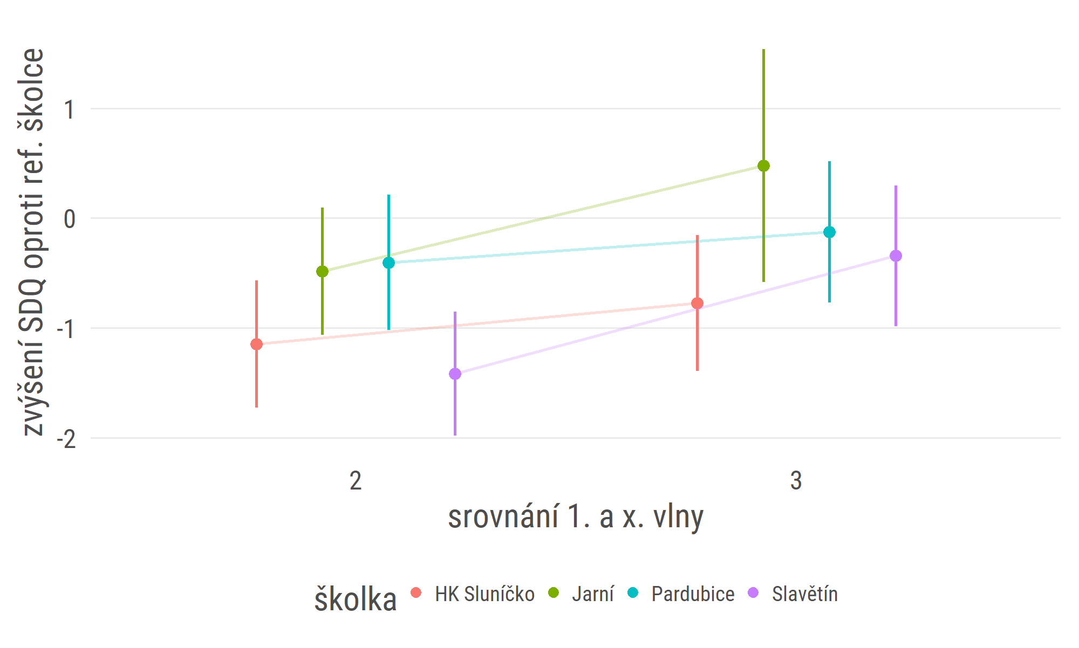
Graf 7: Srovnání trajektorií kontrolních školek

Slide 25
## ## [[2]]

Slide 26
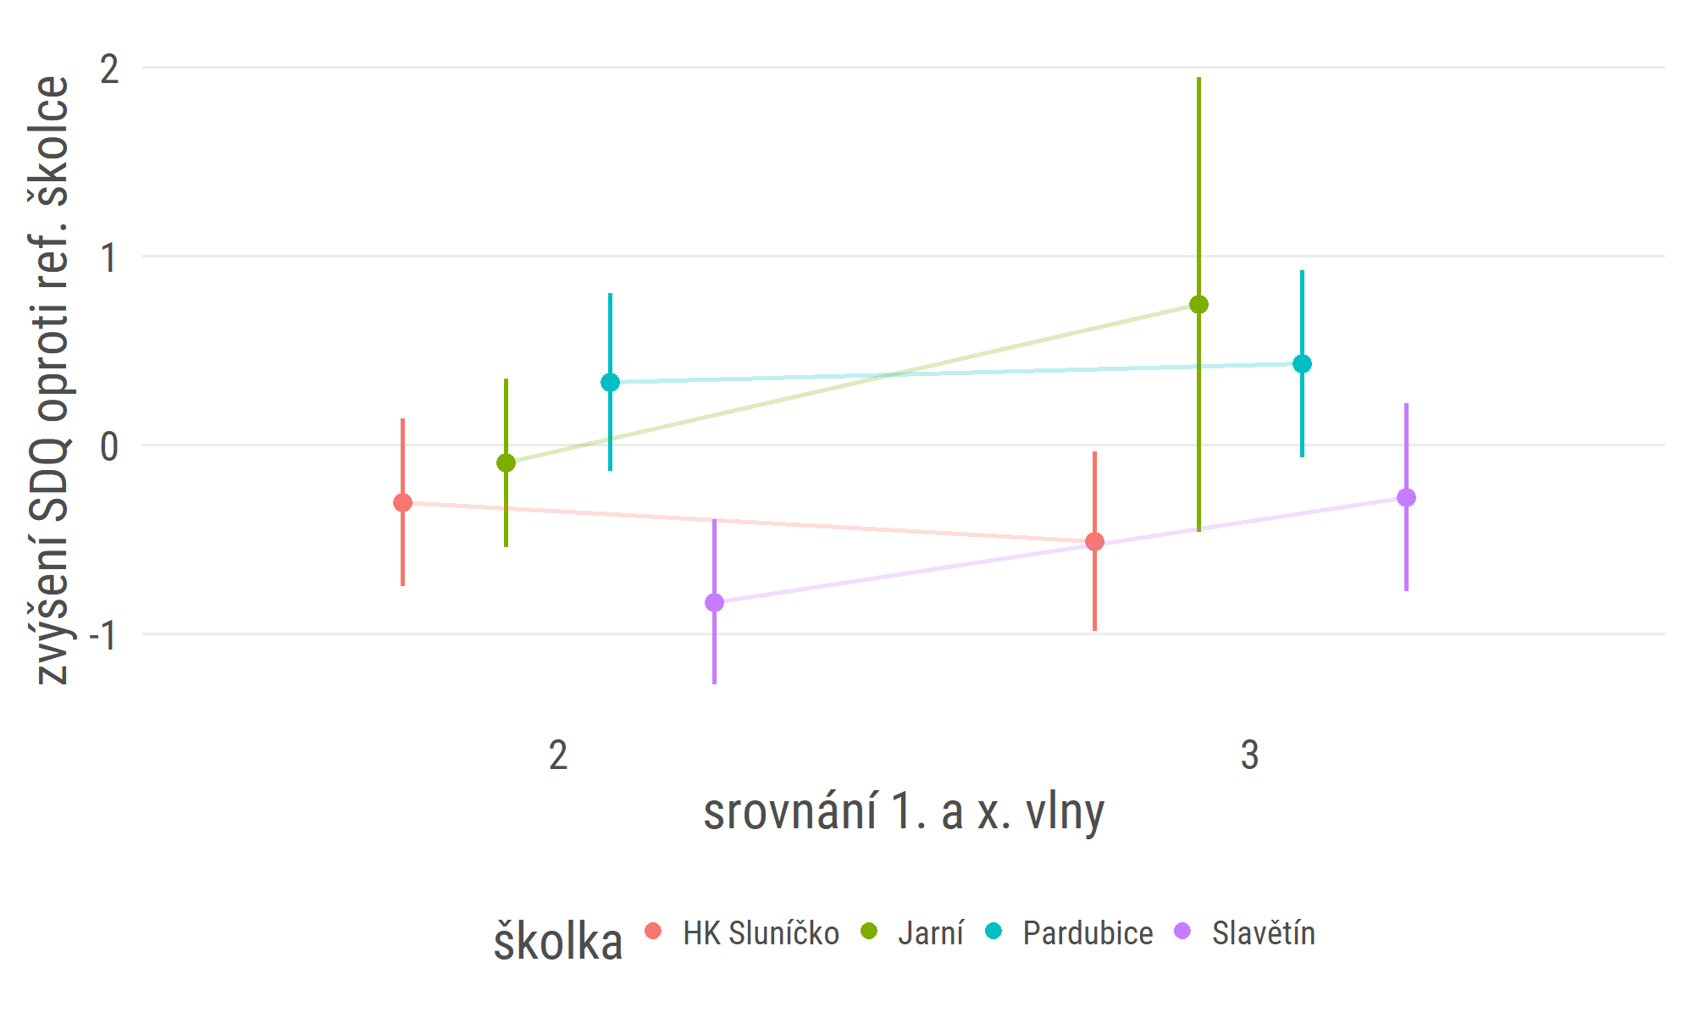
Graf 7: Srovnání trajektorií kontrolních školek

Slide 27
## ## [[3]]

Slide 28
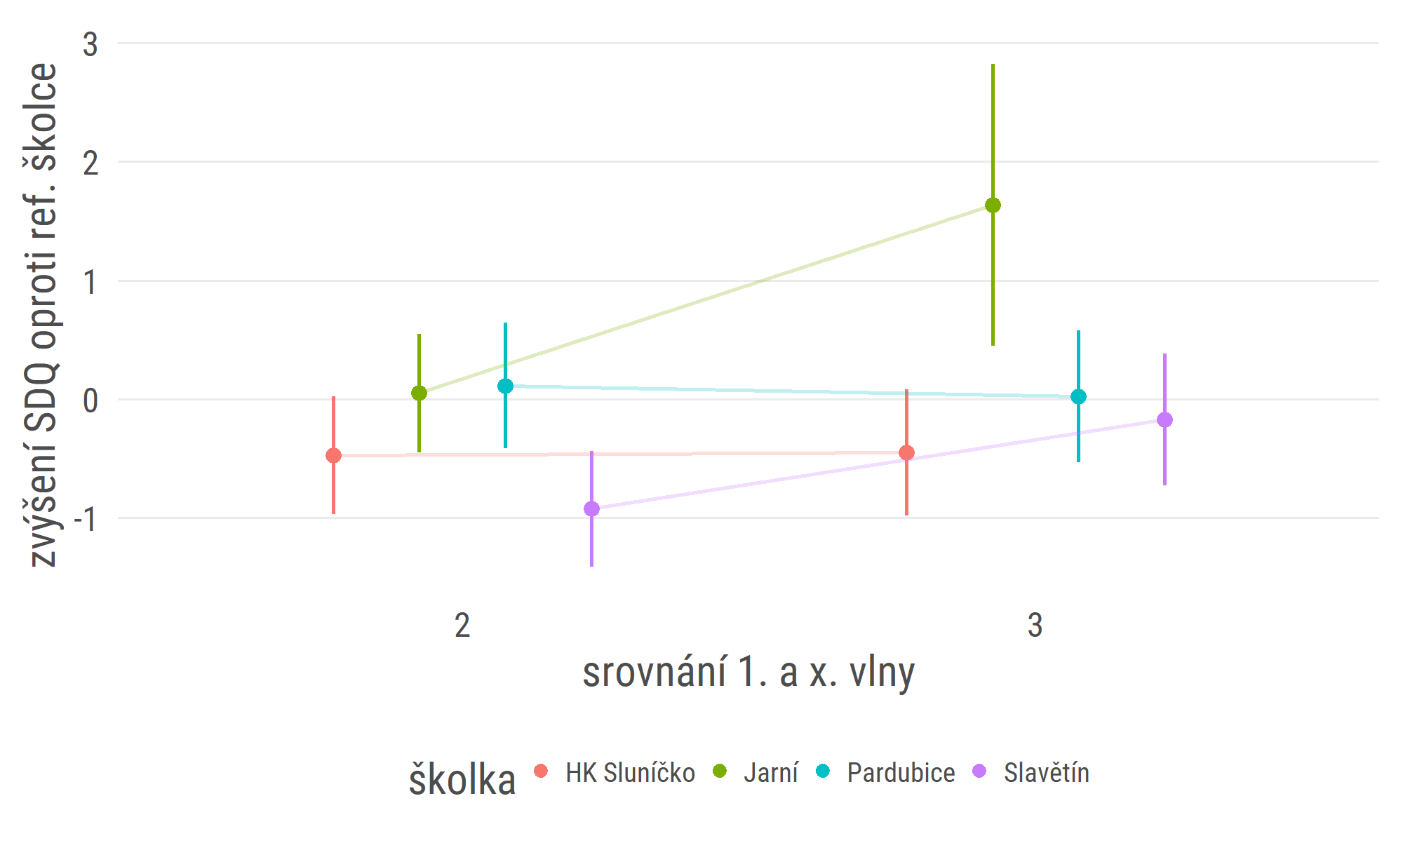
Graf 7: Srovnání trajektorií kontrolních školek

Slide 29
## ## [[4]]

Slide 30
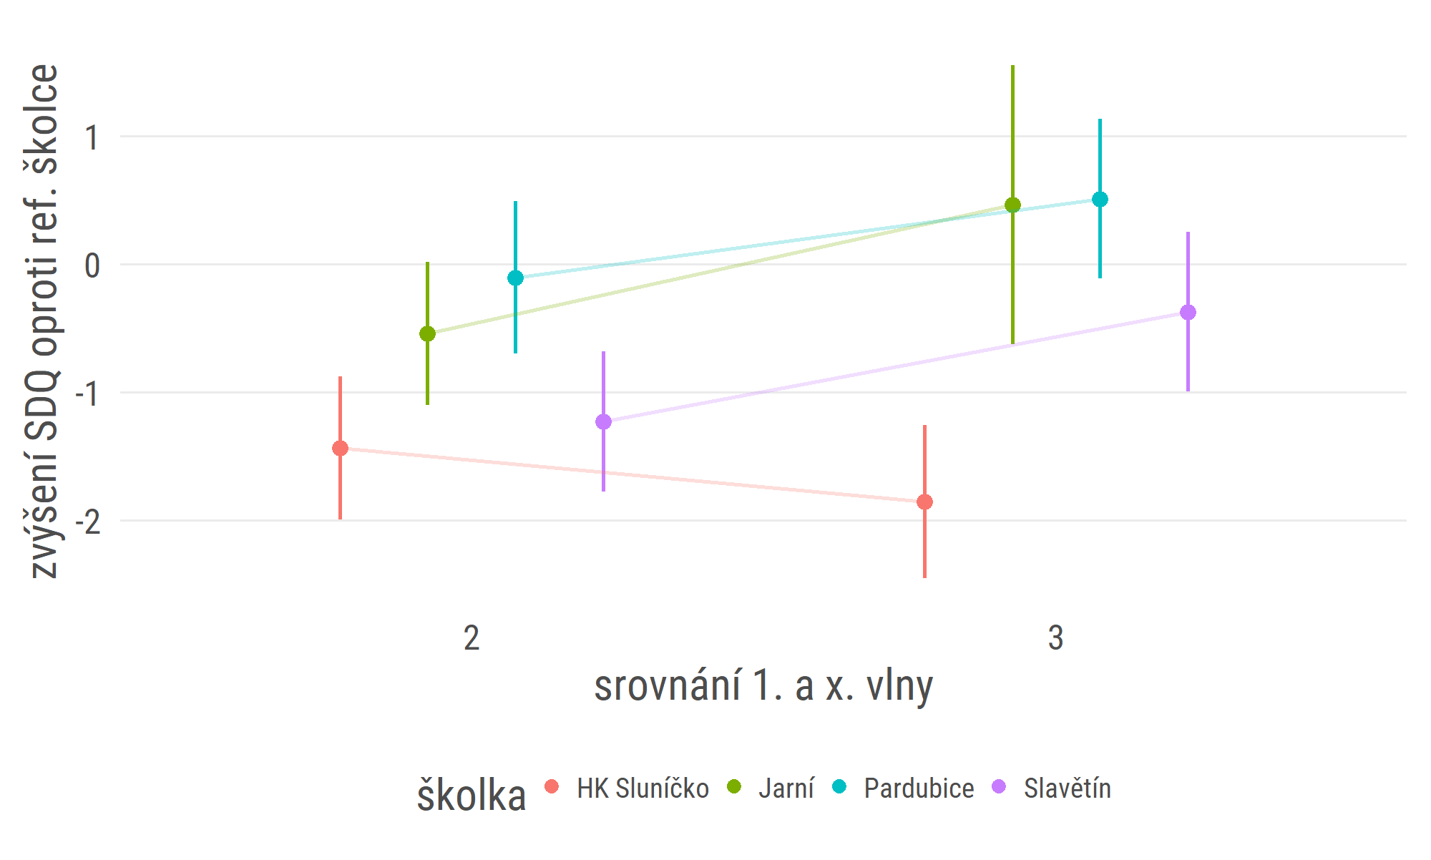
Graf 7: Srovnání trajektorií kontrolních školek

Slide 31
## ## [[5]]

Slide 32
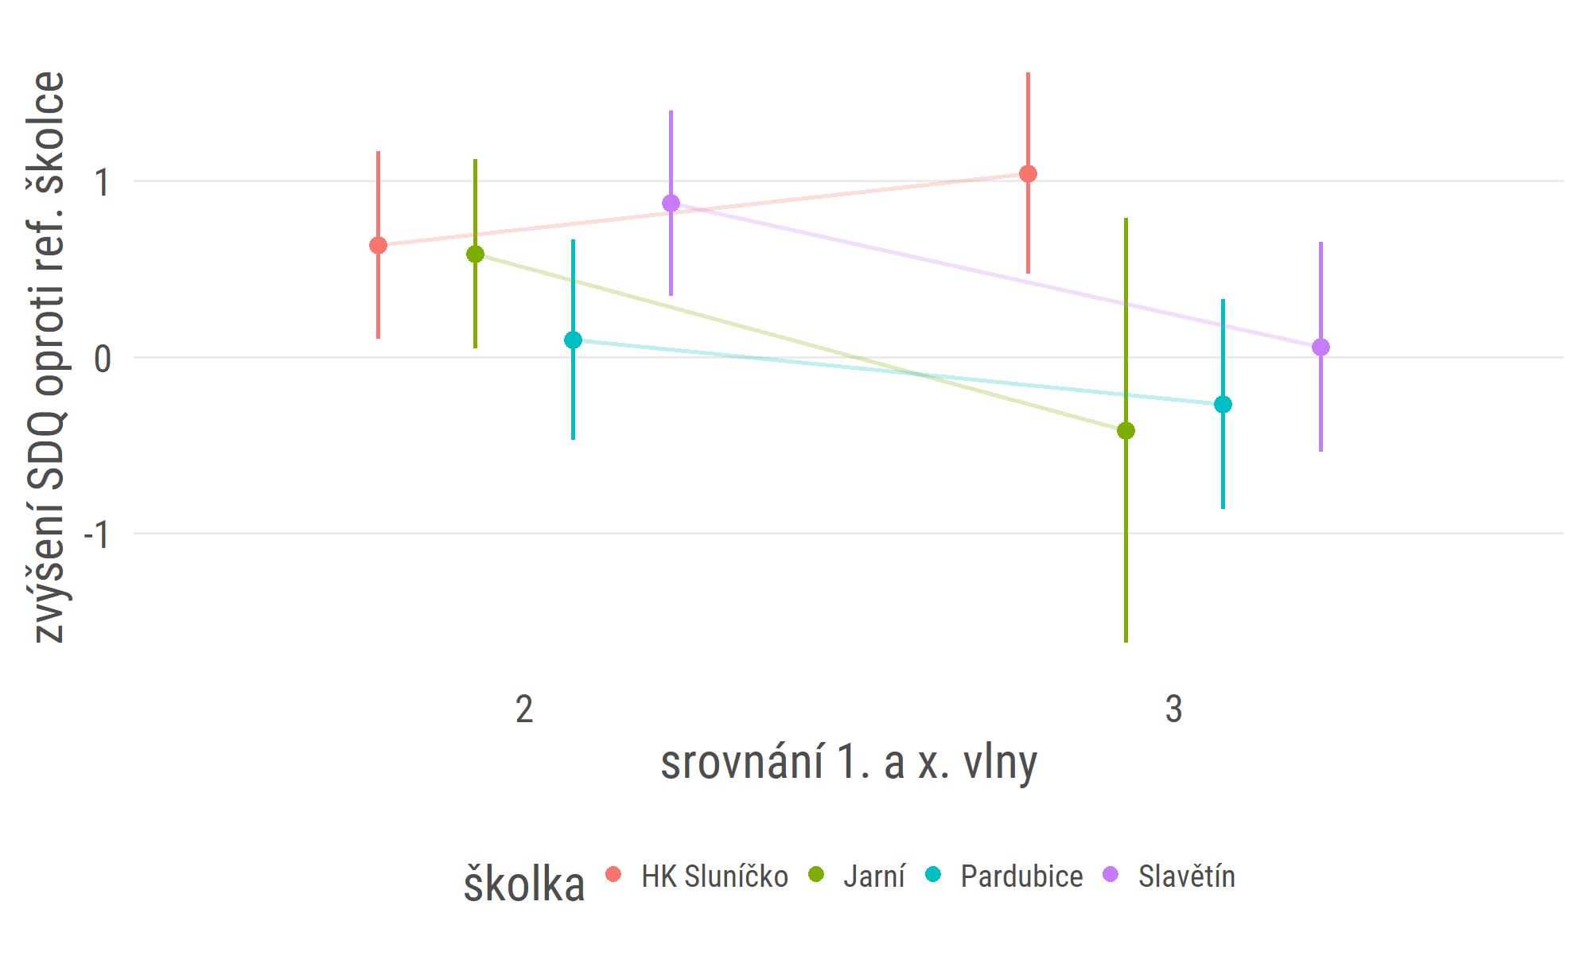
Graf 7: Srovnání trajektorií kontrolních školek

Slide 33
Intervenční školky
## [[1]]

Slide 34
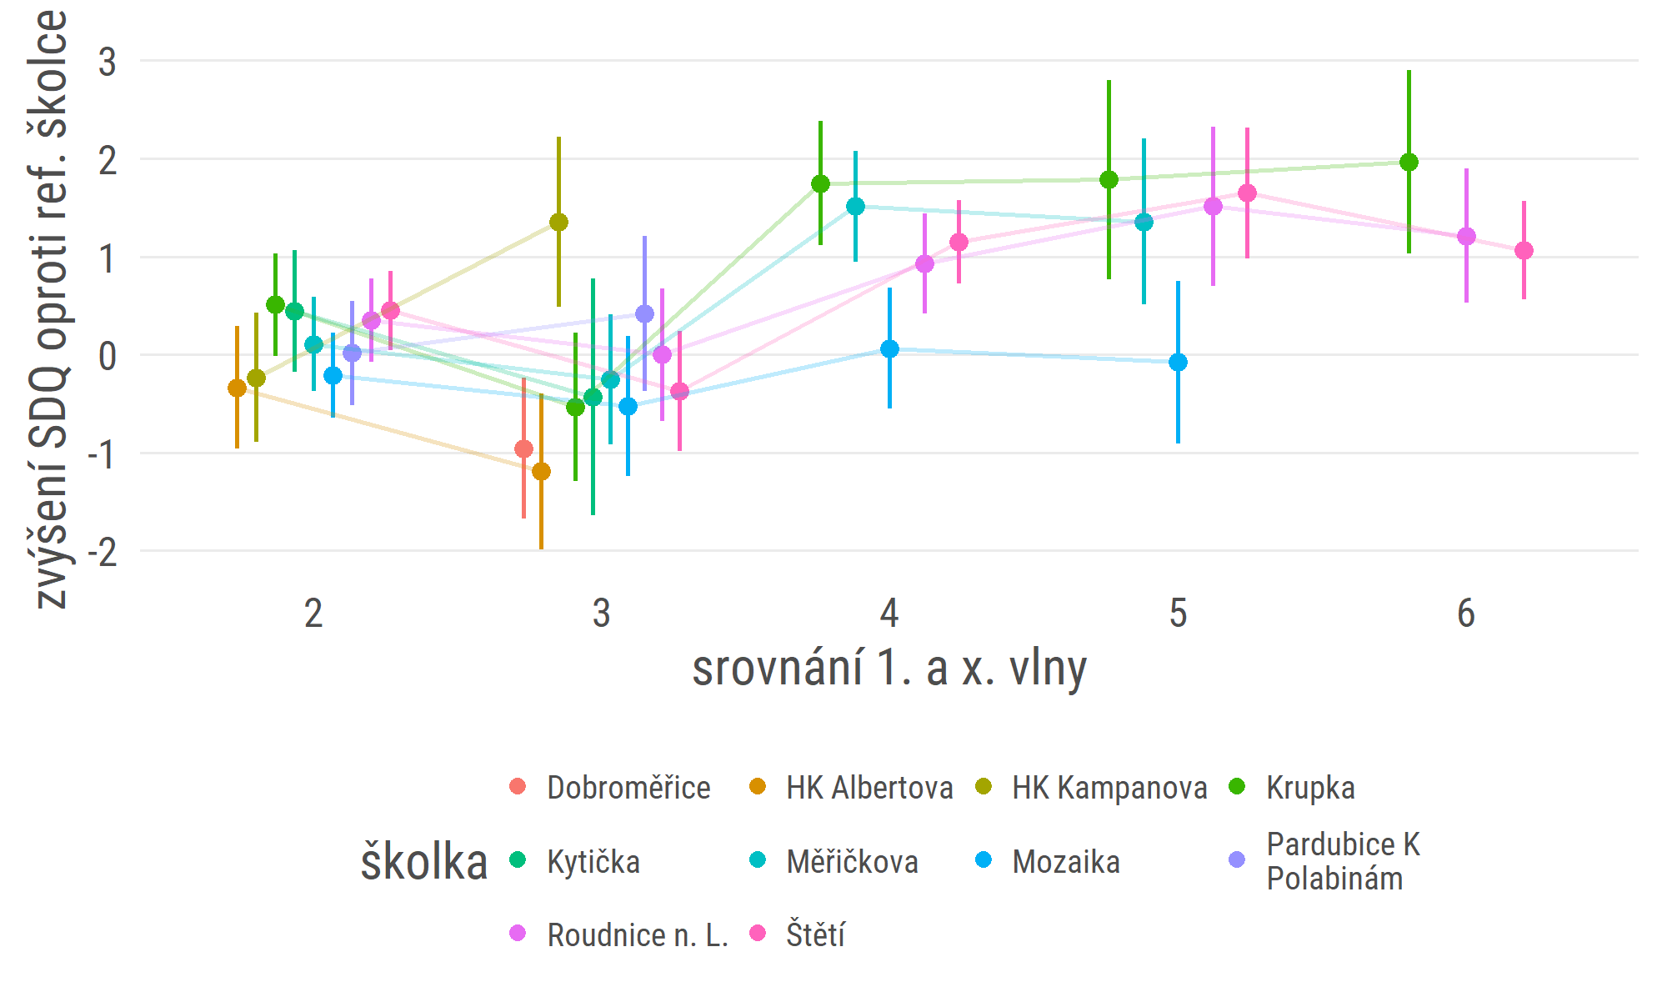
Graf 8: Srovnání trajektorií intervenčních školek

Slide 35
## ## [[2]]

Slide 36
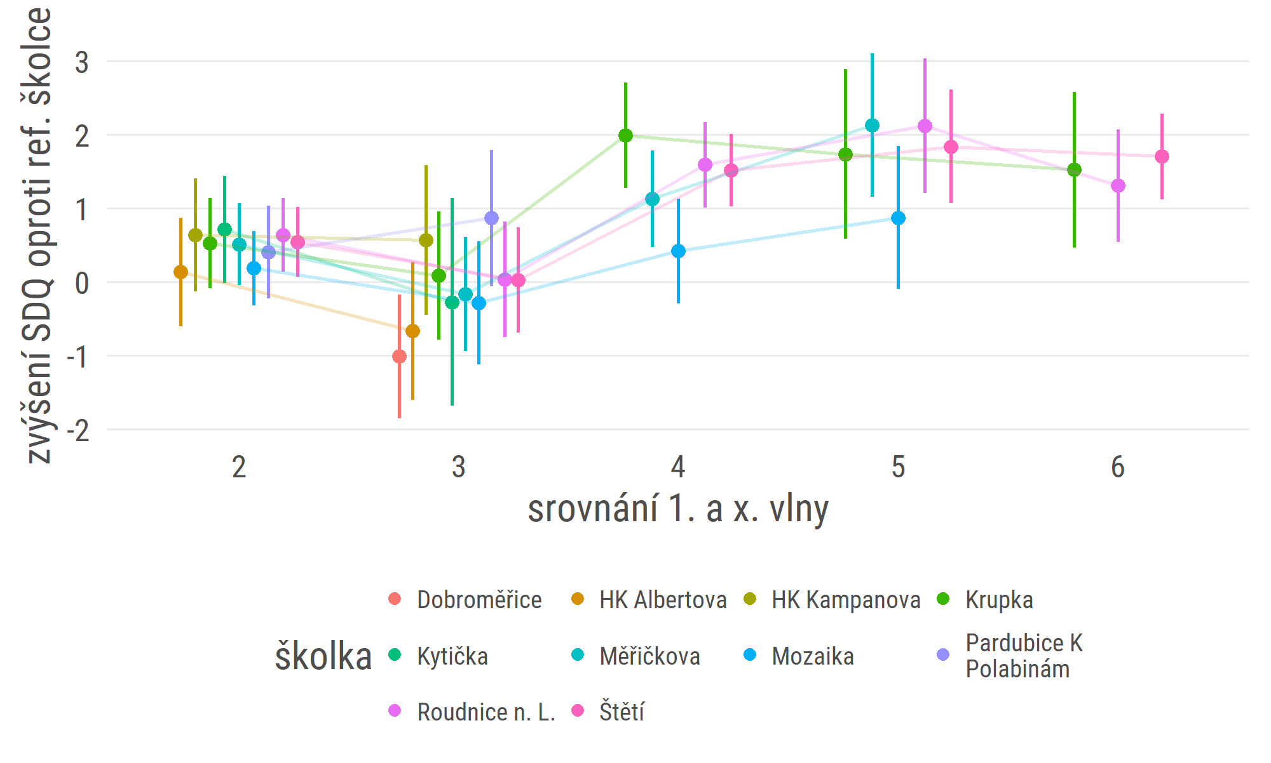
Graf 8: Srovnání trajektorií intervenčních školek

Slide 37
## ## [[3]]

Slide 38
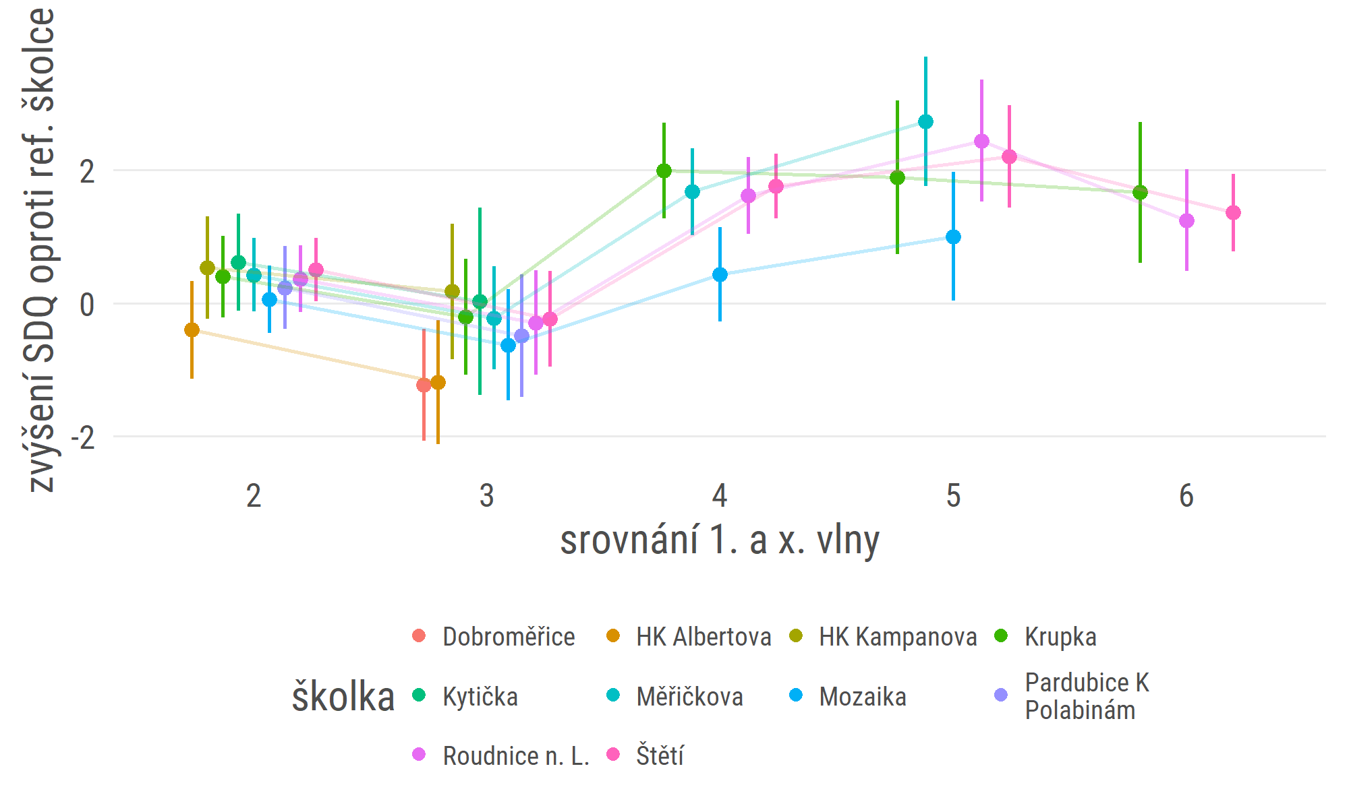
Graf 8: Srovnání trajektorií intervenčních školek

Slide 39
## ## [[4]]

Slide 40
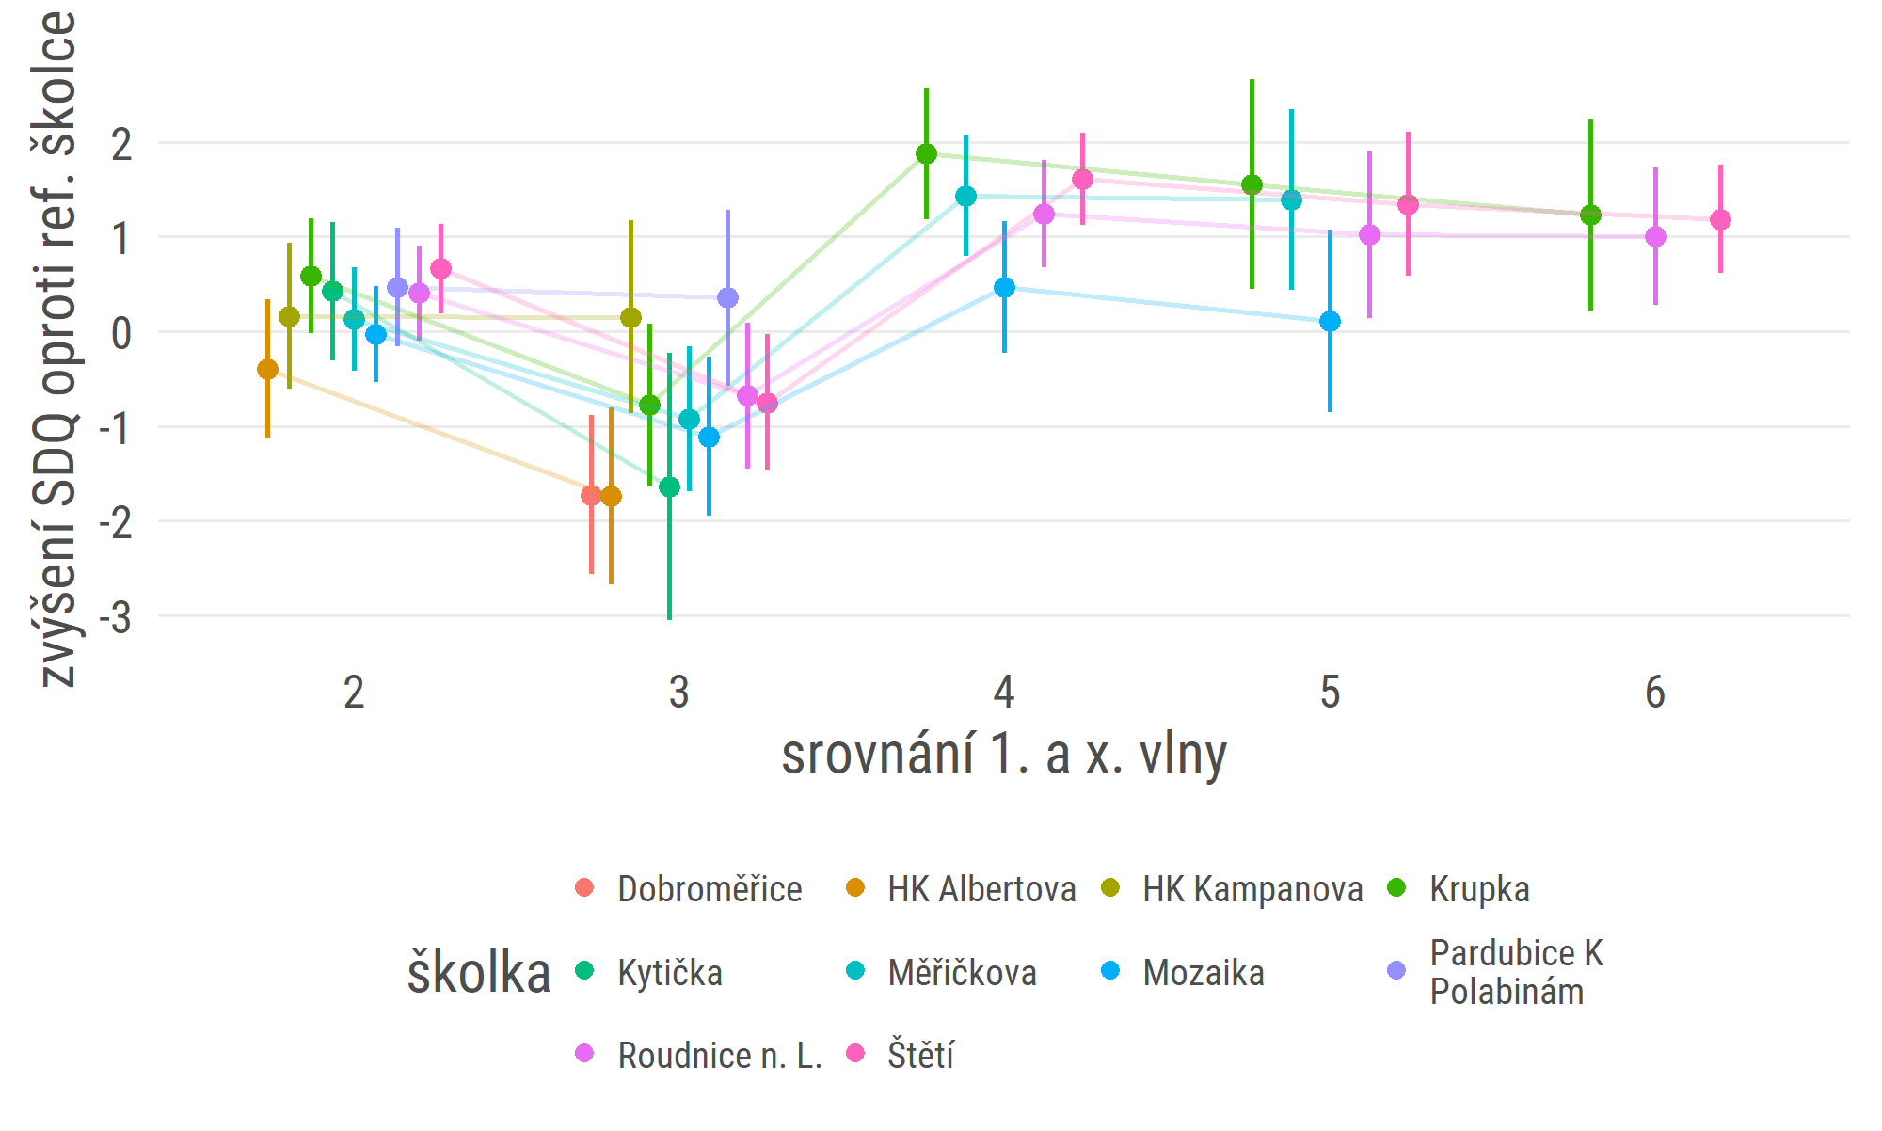
Graf 8: Srovnání trajektorií intervenčních školek

Slide 41
## ## [[5]]

Slide 42
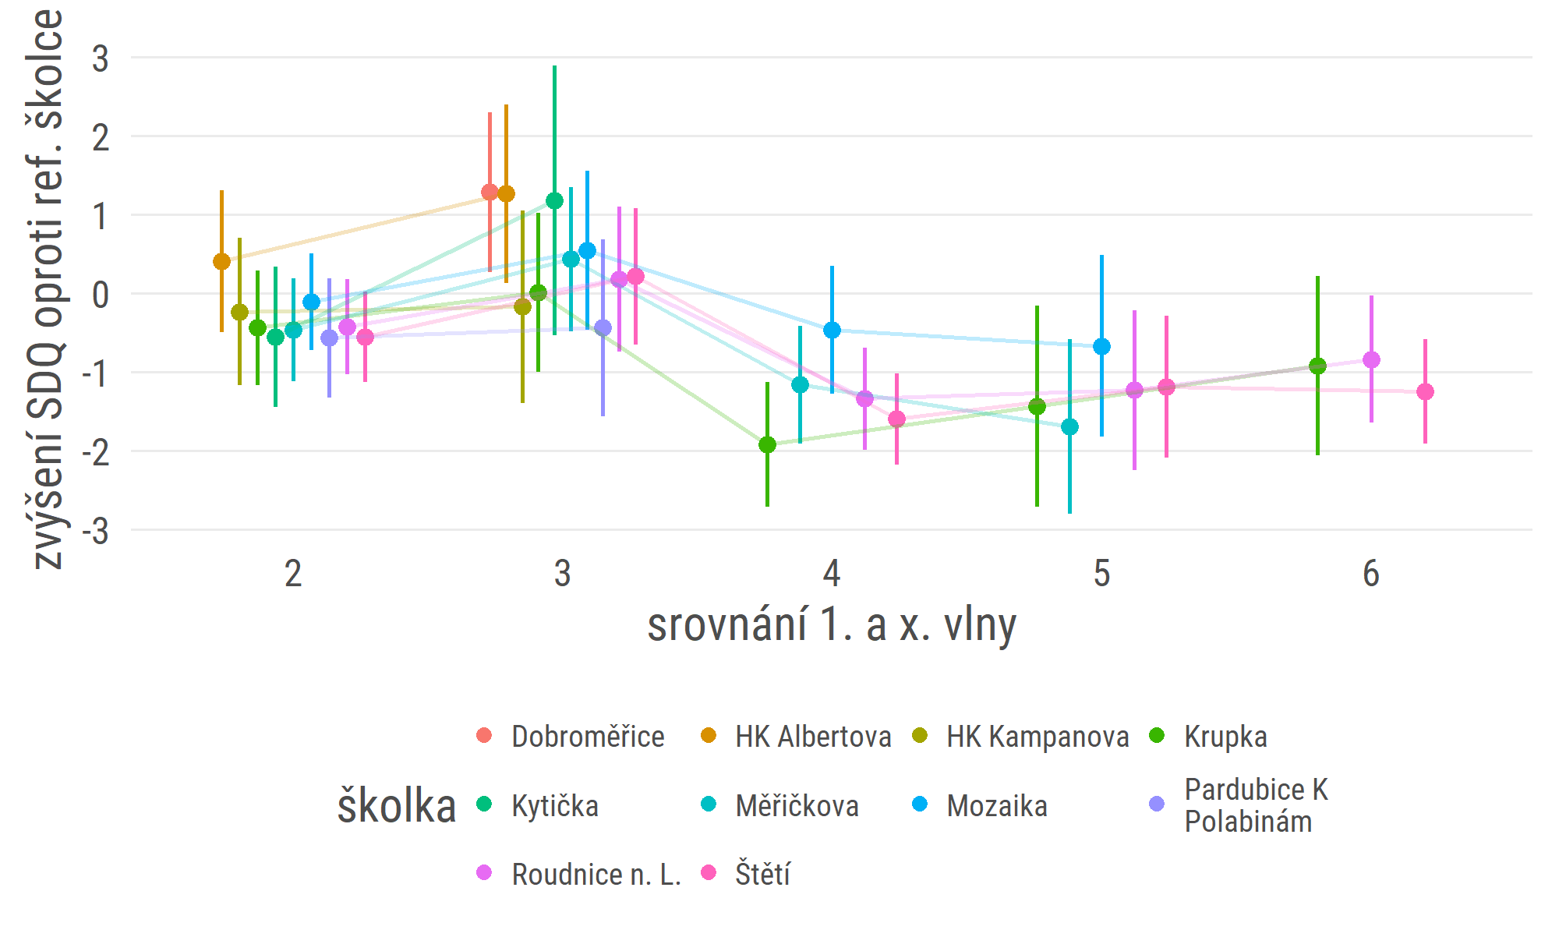
Graf 8: Srovnání trajektorií intervenčních školek

Slide 43
Závěr
z hlediska kvantitativního výzkumu můžeme doložit pozitivní efekt intervence v rámci populace mateřských škol
vývoj ve všech zúčastněných školkách je srovnatelný, s několika výjimkami, kde změna nebyla natolik silná (ale došlo k ní)

